Slide 1
第五章 数组与指针
本章将深入学习数组包括多维数组的知识和应用，以及它们与指针的关系。
C++语言拥有在运行时获得变量地址和操纵地址的能力，这种可用来操纵地址的变量类型就是指针。指针可以用于数组，用于内存访问，还可作为函数的参数。

Slide 2

第五章 数组与指针
5.1 数组
5.5 数组与指针
5.2 多维数组
5.6 字符串
5.3 指针与地址
5.7 多级指针与多维数组（选读）
5.4 this指针

Slide 3

5.1 数组
5.1.1 数组、数组元素及其存储方式
5.1.2 数组名作为函数参数
5.1.3 数组的应用——回溯算法（选读）

Slide 4
5.1.1 数组与数组元素及其存储方式
数组的引入：
数组(array)是一种顺序容器(sequence container)，是由单一类型元素组成的一个有序集合：
int fibon[10]={0,1,1,2,3,5,8,13,21,34};
fibon[0]
0
1
2
3
21
34
整型常量
fibon[1]
fibon[2]
数组名为fibon，包含10个元素的整型一维数组，其第一个元素为fibon[0]，存放0，最后一个元素为fibon[9]，存放34。
fibon[3]
fibon[8]
数组元素的访问方式：
通过下标操作符[]，按元素在数组中的位置进行访问，参见图5.1 。
fibon[9]
图5.1 数组在内存中的存储

Slide 5
5.1.1 数组与数组元素及其存储方式
数组名：数组的首地址，不可更改 int a[10]; a=a+1;
注意：
1： 数组不能作为一个整体进行访问和处理的，只能按元素进行个别的读写。
2： C++数组第一个元素的下标为0，且下标表达方式是固定的fibon[i]; (i=0,1,..9)不做越界检测
3：数组元素在内存中是从低地址开始顺序排列，各元素的存储单元占用内存大小相同，各元素的存储单元之间没有空隙。

Slide 6
5.1.1 数组与数组元素及其存储方式
对象数组定义：
CGoods goods[3];
该商品类对象数组包含3个商品对象数组元素，系统调用3次默认的构造函数CGoods() 来建立这3个商品对象数组元素。
初始化：
应该完整书写各个元素的构造函数及成员数据初值：
CGoods goods[3]={
CGoods("Benz200",30,98000.0),
//调用三参数构造函数，初始化goods[0]
CGoods("Audi A8",164000.0),
//调用两参数构造函数，初始化goods[1]
CGoods() //调用默认的构造函数，初始化goods[2]
};

Slide 7
5.1.2 数组名作为函数参数
数组名作为参数：
数组名可以作为函数的参数。在函数调用时传递实参数组的首地址，所以在被调函数中对形参数组的处理实际就是对调用函数的实参数组的处理。
C++只传递数组首地址，而对数组边界不加检查。如要指定长度可以设定另一个参数来传递数组元素的个数。
【例5.2】字符数组与字符数组相连接

Slide 8
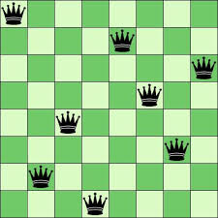
5.1.3 数组的应用——回溯算法（选读）
回溯法：
回溯法的基本思想是，先在一个局部上找出满足问题条件的局部的解，然后逐步由局部解向整个问题的解的方向试探，若试探成功就得到问题的解，试探失败逐步向后退，改变局部解再向前试探。
【例5.3】八皇后问题：在8×8的国际象棋棋
盘上安放八个皇后，为避免她们之间相互攻击，
要求没有任何两个皇后在棋盘的同一行、同一
列及在同一对角线上。

Slide 9

5.2 多维数组
C++中数组可以嵌套，就是多维数组。
5.2.1 多维数组
5.2.2 多维数组作为函数参数

Slide 10
5.2.1 多维数组存储与访问方式
二维数组：
一维数组可对应数学中的向量，而二维数组可对应矩阵，可用一个二维数组存储矩阵。
1
3
5
7
9
11
2
4
6
8
10
12
3
5
7
11
13
17
二维数组的横向称为行，纵向称为列，上面这个数组为三行六列。定义二维数组的通用格式为：
《存储类型》 类型 数组名[常量行表达式] [常量列表达式]；
行与列用常量表达式表示。

Slide 11
5.2.1 多维数组存储与访问方式
二维数组分析：
上面的数组可定义为： int mat[3][6]；
第一行第一列的元素为mat[0][0], 下标仍是从0开始。
二维数组按行排列，先排第一行，再排第二行，直到所有行排完：
mat[0][0] -->mat[0][1] -->mat[0][2]--->mat[0][3]-->mat[0][4] mat[0][5] mat[1][0] mat[1][1] mat[1][2] mat[1][3] mat[1][4] mat[1][5] mat[2][0] mat[2][1] mat[2][2] mat[2][3] mat[2][4] mat[2][5]
设a数组m行n列，每个元素占b个字节，a[i][j] 的首地址为:
&a[0][0]+(i*n+j)*b;
int mat[3][6]： 可以理解为3个一维数组组成，每个一维数组有6个数据元素
1
3
5
7
9
11
2
4
6
8
10
12
3
5
7
11
13
17

Slide 12
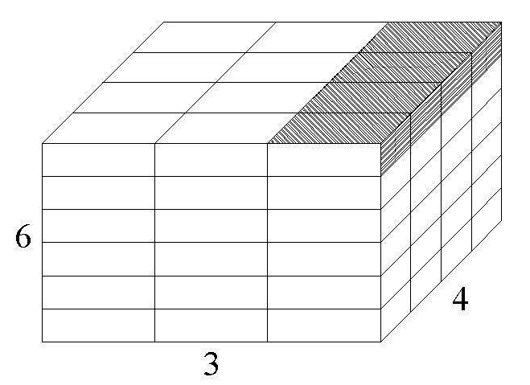
5.2.1 多维数组存储与访问方式
多维数组分析：
C/C++ 中的多维数组基本的定义是以数组作为元素构成的数组，二维数组的数组元素是一维数组，三维数组的数组元素是一个二维数组，依此类推。
图5.3表示一个三维数组可定义为：
int a3d[6][3][4];
a3d是由6个二维数组构成的数组，其中第一个二维数组用a3d [0] 表示，即图6.5立方体最上面的3*4大小的一片，也就是一个3*4的二维数组。
而a3d[0][2]则是a3d[0] 的第3个元素，一个一维数组，立方体最上最右的一条，（阴影所示）即一个4元素的一维数组。
图5.3 6*3*4的三维数组

Slide 13
5.2.1 多维数组存储与访问方式
多维数组的数组名：
代表数组中第一维（最高维）第一个元素（0号元素）在内存中的首地址.
如三维数组的数组名代表的是组成三维数组的第一个二维数组的存储首地址。

Slide 14
5.2.1 二维数组存储与访问方式
定义数组的时候给定初始值
用嵌套一维数组初始化进行：
int matrix[3][6]={{1,3,5,7,9,11},{2,4,6,8,10,12},{3,5,7,11,13,17}};
按数组元素存储次序列出各元素的值：
int matrix[3][6]={1,3,5,7,9,11,2,4,6,8,10,12,3,5,7,11,13,17};
对部分元素赋初值，没有明确初值的元素清0：
int matrix[3][6]={{1,3},{2,4},{3,5,7}};
其结果等效于：
int matrix[3][6]={{1,3,0,0,0,0},{2,4,0,0,0,0},{3,5,7,0,0,0}};
由初始化数据来确定数组最高维，如
int matrix[][6]={1,3,5,7,9,11,2,4,6,8,10,12,3,5,7,11,13,17};
结果定义的matrix是三行六列的数组。也可以
int matrix[][6]={{1,3},{2,4},{3,5,7}};
同样也是三行六列。注意这里只能最高维省略。

Slide 15
5.2.1 多维数组存储与访问方式
多维数组作为参数：
在作为函数的形式参数时，可以最高维（第一维）省略。因为编译器只要根据后面每一维（从第二维开始）的大小，就可计算数组每一个元素的存储位置。
基于同样的理由，也只能省略第一维。进一步考虑，对多维数组，编译器不检查边界，其实只是不检查最高维（第一维）的边界，较低各维的大小是在控制之中的。
void fun(int arr[][4]){ ... }
int a[3][4];
fun(a);

Slide 16
5.2.1 多维数组存储与访问方式
0
1
2
3
4
5
6
7
【例5.4】已知矩阵 int mat[8][8]，找出其中的极点与鞍点。如某元素在所在行相邻点中与所在列相邻点中均为最大或最小，则为极点；如某元素在所在行（或列）相邻点中为最大，同时该元素在所在列（或行）相邻点中为最小，则为鞍点。
0
0
3
5
7
11
13
17
19
1
1
2
3
9
16
17
21
18
2
3
5
4
14
22
19
26
15
3
5
11
9
6
16
15
23
12
4
9
12
8
7
8
9
10
11
5
7
6
15
14
13
10
9
10
6
13
4
7
24
20
18
12
12
7
15
10
9
8
25
19
16
14
图5.4 极点与鞍点示意图

Slide 17
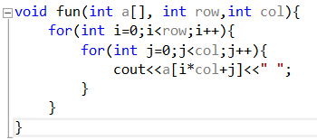

5.2.2 多维数组作为函数参数
【例5.5】矩阵转置与矩阵相乘。
缺陷与改进：多维数组作为函数参数，最高维可以不写，但较低维必须明确标出。这限定了二维数组的构造，所以用二维数组进行矩阵运算很难表示成通用的算法。
既然二维数组使用一维数组方式存储，则用一维数组加
上行列信息传递，可不受数组构造的限制。

Slide 18

5.3 指针与地址
5.3.1指针的概念
5.3.2 指针变量的赋值、初始化与简单应用

Slide 19
5.3.1 指针的概念
指针与间接访问：
按对象的地址直接存取对象的方法称为“直接访问”方式。存贮对象的内存空间的首地址称为该对象的地址.
int c; //对象c的地址：0X0109
c=10; //直接访问
通过一个对象的地址来访问这个对象，称为“间
接访问”方式。通常我们要把对象的地址存放
到一个指针对象（Pointer）里，如：
int *pc=&c; //定义一个指针对象pc
*pc=20; //间接访问，c的值被修改为20
cout<<c<<endl; //直接读取c
cout<<*pc<<endl; //间接读取c的值
内存
地址
...
...
...
0X0109
0X010D
...
c
10

Slide 20
5.3.1 指针的概念
指针类型变量定义：
定义时每一个指针变量都需要一个指针变量说明符*。例如：
int *lp1，*lp2;
如果写成
int *lp1,lp2;
则编译器认为lp2是整型变量，只有lp1是指向整型变量的指针型变量。

Slide 21
5.3.2 指针变量的赋值、初始化与简单应用
指针变量的值 ：
对指针决不可以任意赋一个内存地址，只能取一个已经存在且指向同类型对象的地址。
char c='a'; int i(3); Complex com;
char *pc;
pc=&i; // error,pc只能指向char类型对象
int * pi=&i;
Complex *pCom=&com;
指针中只放变量首地址是不够的，还要知道数据在内存中的组织方式（由对象类型定义）。如：整型数占4个字节，字符型占1个字节；并且它们有各自不同的存储组织方式。

Slide 22
5.3.2 指针变量的赋值、初始化与简单应用
与指针相关的运算符：
“&”取地址运算符，作用于内存中一个可寻址的数据（如：变量，对象和数组元素等等），操作的结果是获得该数据的首地址。
“*”解引用（dereference）运算符，作用于一个指针类型的变量，访问该指针所指向的内存数据。
int i=24;
int &rf=i; // & 紧跟类型名int ，是引用
int *pi=&i; // & 在表达式中，取地址符;*紧跟类型名是指针说明符
*pi=23; //出现在表达式中，是解引用

Slide 23
5.3.2 指针变量的赋值、初始化与简单应用
指针变量初始化：
int age ,*p_age=&age; //p_age初始化为指向整型量age
指针变量应用的要点：
任何类型指针都可以赋以0值（null_ptr, c++11），这表示当前该指针并不指向该类型的任何一个变量（对象），并不是指向地址为0的内存空间。
int *p=0; \\or
int *p=NULL; \\or
int *p=null_ptr; \\ c++ 11
野指针:没有被初始化的指针
int *p; // p没有指向任何对象，且是一个无效指针（危险）

Slide 24
指针赋值操作：
同类型的指针可以相互赋值，如有说明
int val1=18,val2=20;
int *p_val1=&val1, *p_val2=&val2;
//p_val1指向val1,p_val2指向val2
cout<<val1; //直接访问 cout<<*p_val1; //间接访问
p_val1=p_val2;// 则p_val1也指向val2，而没有指针指向val1。
课下查找：指针对象占用的存储空间
p_va11
va11
p_va11
va11
0xA102
18
0xAB32
18
0xAB32
20
0xAB32
20
p_va12
va12
p_va12
va12
图5.6 指针间赋值后的变化

Slide 25
5.3.2 指针变量的赋值、初始化与简单应用
慎用指针：
对指针变量决不可以任意赋一个内存地址。如
int *P=(int *)0xaf80;
把指针变量P的初始置为0xaf80，我们并不知道那个内存单元放的是什么数据，这在一般程序中是非常危险的。
指针太灵活，但容易失控，在C++中增加了引用类型，它具有指针的主要功能，但限制了灵活性，使用更加安全。建议能用“引用”时绝不用“指针”，如函数参数传递。
访问对象或结构成员：
如果通过指向类对象的指针对象来访问其公有成员时，则只要在指针变量名后加箭头号（箭头操作符“->” ），再加公有成员名就可以了。
【例5.7】通过结构指针来访问结构成员。

Slide 26
引用和指针
相同： 都可以间接访问另一个对象的内容
int i=20; int *pi=&i; int &ri=i; *pi=10; ri=30;
区别：
1. 引用总是指向某个对象，定义时没有初始化是错误的;
指针定义时可以不用初始化（引用强调安全但缺乏灵活，指针反之）
int i=20; int *pi; int &ri=i; pi=&i; pi=0;
2. 赋值行为. 引用修改关联对象的值，指针改变指向的对象。
int ival=1024,ival2=2048;
int *p1=&ival;
int &p2=ival; p2=25;--->ival=25;
p1=&ival2; *p1=108; //等价于ival2=108;

Slide 27
5.3.2 指针变量的赋值、初始化与简单应用
const指针
指向一个固定对象的指针，即指针本身是常量，不能修改：
char ch='a',ch1='x';
char * const ptr=&ch;
//注意const放在类型说明*之后，变量名之前
*ptr='b'; //正确，变量ch的值被修改相当于ch='b';
ptr=&ch1; //错误
ptr本身在初始化时所指向的地址是不可改变的，但它指向的目标ch的值是可以改变的。

Slide 28
5.3.2 指针变量的赋值、初始化与简单应用
指向“const”对象的指针 (常量指针和指针常量说法混淆 p166)
const char ch='A';
const double * cp=&ch;
即cp本身并不是const，可以修改指向别的const对象，但不能通过该指针修改对象.
void fun(const char * p); 类似于
void fun(const char &p); 都不能修改形参所指的内容
允许将非const对象地址赋给指向“const”对象的指针
char ch='a',ch1='x';
const char * ptr1=&ch; //ok
*ptr1='b'; //错误，只能做ch='b'
ptr1=&ch1; //正确
课下查找：含义？
const char * const pch;

Slide 29
5.4 this 指针
问：
当在类的外部访问该类的公有成员时，必须指明是哪一个对象。同一个类可以创建很多个对象，但它们共用同一份成员函数的代码。既然是同一份代码，那么成员函数又怎么知道是取哪一个对象的成员数据呢？
class X{
int a;
public: void fun(){ a=10;}
};
X x1,x2;
x1.fun();
答：
当调用一个成员函数时，系统自动产生一个隐藏的指针，这个指针称为this指针，它始终指向产生这个调用的对象，并将该指针作为一个参数自动传递给该成员函数。

Slide 30
5.4 this 指针
class X{
int a;
public: void fun(int val){ a=val;}
};
X x1;
x1.fun(10);
1.成员函数内部通常省略this指针， 所访问的数据成员都是调用成员函数的对象的数据成员
void X::fun(X * const this,int val){ this->a=val;} x1.fun(10);
2. this指针是const指针,即不允许在成员函数内部指向其他对象
等价于----> X::fun(&x1,10);
void X::fun(X *const this,int val){
X x;
this=&x; // error, 只能指向调用fun函数的对象
}
x1.fun(10);

Slide 31
5.4 this 指针
Complex &Complex::operator = (const Complex& c){
if(this==&c) return *this;
real = c.real; image = c.image;
return *this; //why
}
Complex& Complex::operator +=(Complex & com){
real += com.real; image += com.image;
return *this; } //在当前对象基础上进行修改
Complex c1,c2,c3;
...
c1=c2=c3;
c1=c3+=c2;
想一想：静态成员函数有没有this指针，为什么。

Slide 32
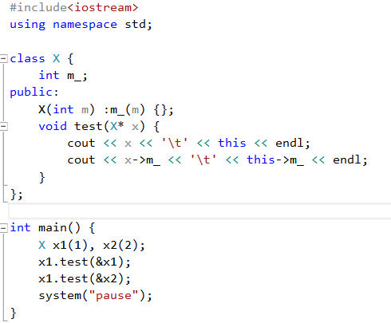
课下练习

Slide 33
5.5 数组与指针
5.5.1 数组名、指针和指针运算
5.5.2 指针作为函数参数

Slide 34
5.5.1 数组名、指针和指针运算
数组名和指针的关系：
数组名被看作该数组的第一个元素在内存中的首地址。
void fun(int arr[]); // 函数声明
int a[10]; fun(a); // 将数组的第一个元素的地址传递给形参arr
数组名在表达式中被自动转换为一个指向数组第一个元素的const指针。数组名中所放的地址是不可改变的，所以称const指针。
int a[10]; a=a+1; //error
总结：
1.数组名是指针，非常方便.
2.但运行时对数组的边界不加检测。这会带来无法预知的严重错误。
3.数组名指向的对象是数组第一个元素，而不是数组整体。

Slide 35
5.5.1 数组名、指针和指针运算
用指针访问数组：
fib:数组第一个元素的地址;
*fib:数组的第一个元素fib[0]
总结：指针加1，则地址移动一个数组元素所占字节数。
int fib[10]={0,1,1,2,3,5,8,13,21,34};
fib[0]
fib[1]
fib[9]
fib
0 | 1 | 1 | 2 | 3 | 5 | 8 | 13 | 21 | 34
*fib
*(fib+1)
*(fib+9)
不是*(fib)+1
数组实际访问方式：
下标运算符[ ]是以指针作为操作数的，fib[i]被编译系统解释为*(fib+i). 无论以下标方式或指针方式存取数组元素时，系统都是转换为指针方法实现。

Slide 36
注意:只有当两个同类型的指针对象指向同一个数组才可以进行减法和关系运算
1. 指针变量与整型量的加减表示移动指针
int fib[10]; int *p1=fib,*p2=0;
p2=p1+2; //等价于 p2=p1+2*sizeof(int);
p1
p2
0 | 1 | 1 | 2 | 3 | 5 | 8 | 13 | 21 | 34
注意：不对数组边界做检查，如 p2=p1+12; //语法ok,但越界
2. int num=p2-p1; //第一个指针所指元素到第二个指针所指元素之间的元素数量（算头不算尾）。
*两个指针相加是毫无意义的。
int *p=(p1+p2)/2; //逻辑错误
int *p=p1+(p2-p1)/2; //ok,指向p1和p2之间的指针

Slide 37
5.5.1 数组名、指针和指针运算
3．关系运算:比较规则是指向后面元素的指针大，指向同一元素的相等。
int fib[10]; int *p1=fib, *p2=p1+5;
p2>p1: true p1==fib: true
指针同样可以进行”++”,”--“运算，运算结果也是指向后一个或前一个数组元素 p1++, --p2。
int y=*p++;
由于后"++"的优先级高于"*"，该表达式等效于y=*(p++)
y=3
int fib[10]; int *p=fib+4,*q=fib;
0 | 1 | 1 | 2 | 3 | 5 | 8 | 13 | 21 | 34
q
p
p
【例5.8】指针与数组相关的运算，演示怎样访问数祖

Slide 38
5.5.2 指针作为函数参数
引用调用与指针传值调用：
以引用作为函数的参数，传递的是实参的地址。
void fun(int & a){ a=10;}
int a=0; fun(a); cout<<a<<endl; //输出10
将指针用作函数的参数时，传的仍然是值，指针的值，这个值就是指针所指向的对象的内存首地址，也是传地址。
void fun(int * a){ *a=10;}
int a=0; fun(&a); cout<<a<<endl; //输出10
建议在函数参数传递中，能用“引用”时不用“指针”。
【例5.9】用指针代替引用实现两数据的交换

Slide 39
5.5.2 指针作为函数参数
指针作为返回值：
函数的返回值也可以是指针。如果我们希望返回一个数组，并且这个数组生命期不在该函数中消亡，我们可以返回一个指向该数组的指针。
int * getArray(int size){
int *arr=new int[size]; //在堆中创建一个数组, 生命周期以new开始,delete结束
...
return arr;
}
int *arr=getArray(10)； // arr指向一个大小为10的数组

Slide 40

5.6 字符串
5.6.1 C风格字符串（选读）
5.6.2 标准的C++string类
5.6.3 自定义字符串类

Slide 41
5.6.1 C风格字符串（选读）
回忆字符串：
字符串是用字符型数组存储的，字符串要求其尾部以'\0'作为结束标志。如：
char str[ ]="C++";
sizeof (str)=4，而实际串本身长度为3个字节，多出来的一个就是串结束符'\0'。
char str[ ]={'C','+','+','\0'};
指针与字符串：
char *p="C++ is an object_oriented language";
//第一个字符的存储地址赋给字符指针
注意：这里绝不是建立了一个字符串*p，并用赋值号后的字符串常量给它赋初值。编译器没有为p分配sizeof(p)大小的存储空间

Slide 42
5.6.1 C风格字符串（选读）
用指针输出字符串：
C++不对数组的边界进行检测，但字符串有一个结束符’\0’(全0)，在程序运行时是可以知道实际串长度的。
设有定义int a[10]，如有语句：
cout<<a<<endl;
则只打印出a数组在内存中的首地址，一个16进制的数。
如有语句：
char str[]="C++ programming language";
char *pstr="C++ is an object_oriented language";
cout<<str<<','<<pstr<<endl;
则输出"C++ programming language ,C++ is an object_oriented language"；

Slide 43
5.6.1 C风格字符串（选读）
字符串处理函数：
C++标准库有很多字符串处理函数，在头文件<cstring>中。
字符串复制函数 char *strcpy(char *s,const char *ct)。返回值是指向复制后字符串中首字符的指针。
【例6.8】字符串复制函数 strcpy()，

Slide 44
5.6.1 C风格字符串（选读）
关键字 typedef：
typedef提供了产生新的类型标识符的功能：
typedef int * p2i;
int a=10,b; p2i p1, p2;
下学期见其他用法
int *p1,*p2;
2. 字符串连接函数char *strcat(char *s,const char *ct)。
将串ct复制到串s的后面，形成一个长串。
3.字符串比较函数int strcmp(const char *cs,const char ct)。 两字符串比较是按字典排序方法进行。
4. 求字符串长度函数int strlen(const char *s)。
这里求出的串长度不包含串结束符在内。而sizeof运算符包 括结束符，还包括没有使用的单元。

Slide 45
5.6.1 C风格字符串（选读）
想一想，void指针为什么会有这用特性
void指针：
称无类型或泛型指针。任何类型的指针都可以赋给void类型的指针变量，例如：
int val=5;
int *pi=&val; //指针必须赋给一个有效地址才能引用
void *pv=pi;
但反过来，将泛类型指针赋给其他类型指针必须使用强制类型转换：
pi=static_cast<int *>(pv);
int *pi = 0; char *pc = 0; vector<int> *pv = 0; void *pov = 0;
cout << sizeof(pi) << " " << sizeof(pc) << " " << sizeof(pv) << " " << sizeof(pov) << endl;

Slide 46
5.6.2 标准的C++string类
建议使用C++的string类，它重载了运算符，连接、索引和复制等操作不必使用函数，使运算更加方便，而且不易出错。string类包含在名字空间std中的头文件<string>。
#include<string>
using namespace std;

Slide 47
5.6.3 自定义字符串类
作业：
设计一个字符串类myString,要求实现以下功能，
1. 大小比较,相等返回0，小于返回-1，大于返回1. myString s1="balf"
2. operator+=():字符串连接
3. operator <(): 重载小于运算符
4. operator[](): 重载下标运算符
5. 字符串翻转inverse
6. operator==();
7. std::string类的find功能
8. clear 清空字符串
9. std::string类的insert功能
10. std::string类的erase功能

Slide 48
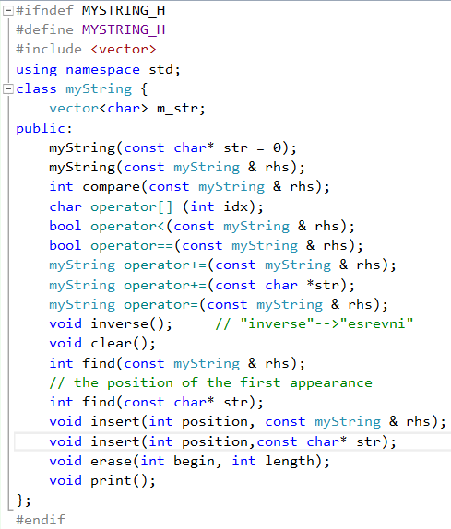
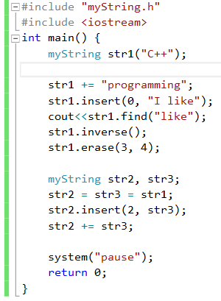
5.6.3 自定义字符串类

Slide 49
5.7 多级指针与多维数组 （选读）
多级指针的概念：
多级指针可对应于多维数组，这种指针变量中存的是另一个指针变量的地址，其说明如下：
int val=10;
int *ptr=&val;
int **pptr=&ptr;
int ***ppptr=&pptr; //是多少级指针就有多少*号
这里val值为10，*ptr值也为10，**pptr的值和***ppptr的值均为10。
【例5.13】多级指针

Slide 50
5.7 多级指针与多维数组 （选读）
指针两要素：
指向数组（元素）类型的指针，与一维数组名是等效的：
int a[10], *pa =a;
则写pa[0] ，就是a[0]；
*pa，即a[0];
*(pa+1) 和pa[1] ，都代表a[1]。
指针有两要素：地址和所指向目标的数据类型。a 与pa 两者都是一样的，所以pa 可以替代a。

Slide 51
5.7 多级指针与多维数组 （选读）
二维数组与指针：
二维数组是数组元素为一维数组的数组，所以等效的指针类型应该是指向一维数组的指针类型。如有：
int x2d[3][4]={1,2,3,4,5,6,7,8,9,10,11,12};
int (*pt)[4]=x2d;
则指针pt 和x2d 是等效的。它们表示的首地址一样，所指目标类型也一样，pt 可以代替x2d，就象pa代替a一样。
指向一维数组的指针的定义如下：
数据类型 (* 指针变量名)[n];
这里数组元素的个数n不可省略。因是指向指针的指针，称二级指针。

Slide 52
二维数组剖析：
指向列方向
指向行方向
x2d[0]
x2d[0][0]
x2d[0][1]
x2d[0][2]
x2d[0][3]
x2d（或pt）
x2d+1(或pt+1)
x2d[1]
x2d[1][0]
x2d[1][1]
x2d[1][2]
x2d[1][3]
x2d+2(或pt+2)
x2d[2]
x2d[2][0]
x2d[2][1]
x2d[2][2]
x2d[2][3]
图5.8 二维数组剖析
x2d指向的是一个由指针组成的数组，包括x2d[0]，x2d[1]和x2d[2] 。由此可见，存储二维数组还必须保存一些访问数组元素的辅助信息，如：x2d[0]，x2d[1]和x2d[2]。
在这里x2d即&x2d[0]，即x2d中放的是第0行x2d[0]的地址，其所指目标是由4个整型数组成的一维数组，占内存16个字节。pt等效x2d，*pt即x2d[0]。

Slide 53
指向列方向
指向行方向
x2d[0]
x2d[0][0]
x2d[0][1]
x2d[0][2]
x2d[0][3]
x2d（或pt）
x2d+1(或pt+1)
x2d[1]
x2d[1][0]
x2d[1][1]
x2d[1][2]
x2d[1][3]
x2d+2(或pt+2)
x2d[2]
x2d[2][0]
x2d[2][1]
x2d[2][2]
x2d[2][3]
注意：上下两图表对比
表示形式 | 含义
X2d, & x2d[0] | 二维数组名表示指向第0行的指针
x2d[0] ,*(x2d+0),* x2d, & x2d[0][0] | 指向二维数组第0行第0列元素的指针
x2d+i, & x2d[i] | 指向二维数组第i行的指针
x2d[i], *( x2d+i) | 指向二维数组第i行第0列元素的指针
x2d[i]+j,*( x2d+i)+j, & x2d[i][j] | 指向二维数组第i行第j列元素的指针
*(x2d[i]+j),*(*( x2d+i)+j), x2d[i][j] | 二维数组第i行第j列元素的值
表5.1 数组与指针的等价关系

Slide 54
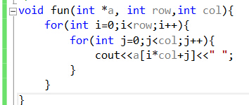

5.7 多级指针与多维数组 （选读）
【例5.14】用指向二维数组基本元素的指针变量，和用指向组成二维数组的一维数组的指针变量输出二维数组全部基本元素。
用指向数组元素的指针把数组传递到函数里，同时传递行列信息，就可以实现通用性。

Slide 55
第五章 数组与指针
完
谢谢！

Slide 56
【例5.2】字符数组与字符数组相连接
【例5.2】字符数组与字符数组相连接
#include <iostream>
void strcat_(char s[],char ct[]){
int i=0,j=0;
while (s[i]!=0) i++;
while (ct[j]!=0) s[i++]=ct[j++];
s[i]='\0';
}
int main (){
char a[100]="Giant of history : ";
char b[20]="Nelson Mandela";
strcat_(a,b);
cout<<a<<endl;//打印字符数组a
return 0;
}

Slide 57
【例5.3】八皇后问题（选读）
数组queen[8] 中的每一个数组元素记录一个皇后所在位置的行号，在安置的过程中只需考虑每两个皇后不在同一行和同一对角线的问题。很明显第i列皇后和第j列皇后在同一行的充要条件是：
queen[i]==queen[j]，如 queen[0]==1，queen[2]==1
第i列皇后和第j列皇后在同一对角线的充要条件是：
|queen[i]-queen[j]|==│i-j│，如 queen[0]==0，queen[2]==2 或
queen[0]==2，queen[2]==0
图示queen的每个元素值为
queen[0]=0; queen[1]=6;
queen[2]=4; queen[3]=7;
queen[4]=1; queen[5]=4;
queen[6]=5; queen[7]=2;

Slide 58
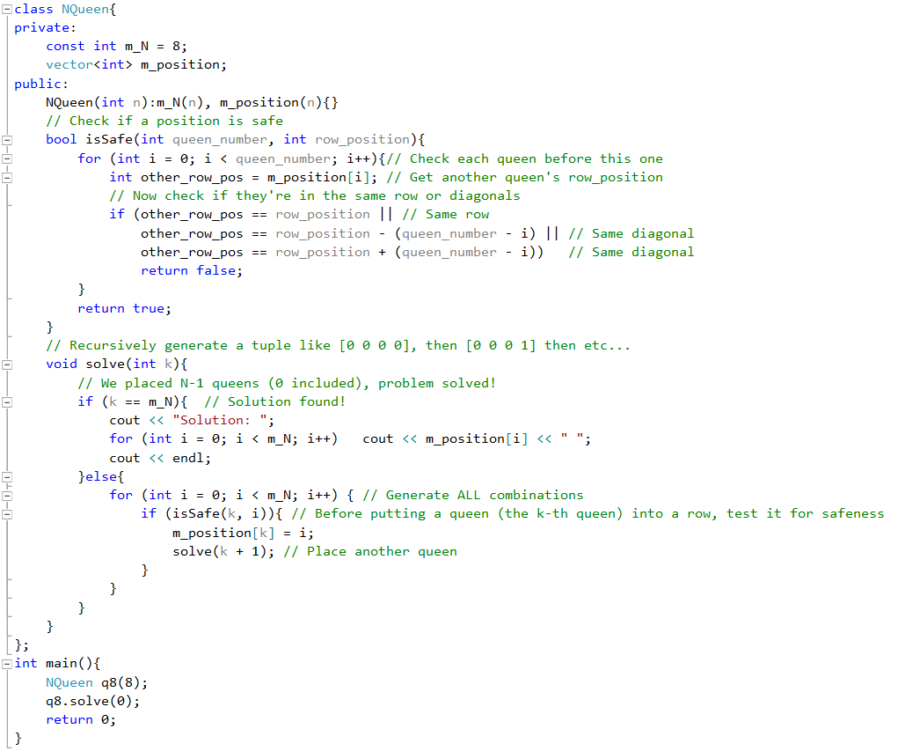

Slide 59
【例5.3】八皇后问题（选读）
 | ●
 |  |  | ●
 |  |  |  |  | ●
 |  |  |  |  |  |  | ●
 |  | ●
●
 |  |  |  |  |  | ●
 |  |  |  | ●
int total = 0; //方案计数
int main(){
int queen[8];
int i, j, k;
for (i=0;i<8;i++) queen[i] = 0;
//八皇后全放在第0列
for (i=1;;){ //首先安放第0行皇后
if(queen[i]<8){ //皇后还可调整
k=0; //检查与第k个皇后是否互相攻击
while(k<i&&(queen[k]-queen[i])
&&(abs(queen[k]-queen[i])-abs(k-i)))
k++;
if (k<=i-1){ //与第k个皇后互相攻击
queen[i]++; //第i个皇后右移一列，重测
continue;
}
图 5.2 八皇后问题的一个解

Slide 60
i++; //无冲突，安置下一行皇后
if(i<8) continue;
for(j=0;j<8;j++) cout<<queen[j];//已完成,输出结果
cout<<” ”;
total++; //方案数加1
if(total%5==0) cout<<endl;
queen[7]++; //将第7个皇后右移一列，前7个不动
i=7; } //此处是制造机会，如不成功则回溯，关键一步
else { //当前行皇后无法安置，回溯
queen[i]=0; //当前行皇后回归0列
i--; //回溯到前一行皇后
if(i<0){ //回溯到数组0行之前，结束
cout<<" 总数:"<<total<<endl;
return 0;
}
else queen[i]++; } } } //前一行皇后右移一列

Slide 61

【例5.3】八皇后问题（选读）

Slide 62
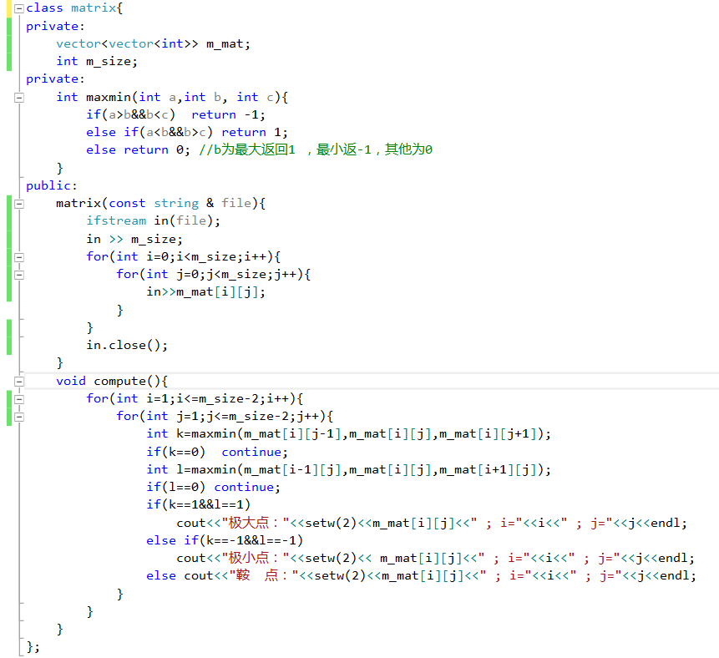
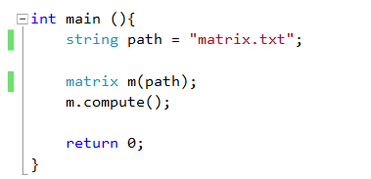
【例5.4】矩阵极点与鞍点

Slide 63
【例5.5】矩阵转置与矩阵相乘
void tranpose(int [3][6], int [6][3]); //转置矩阵
void multi(int [6][3], int [3][4], int [6][4]); //矩阵乘法
void output(int [6][4]); //矩阵输出
Int main(){
int middle[6][3], result[6][4];
int matrix1[3][6]={8,10,12,23,1,3,5,7,9,2,4,6,
34,45,56,2,4,6};
int matrix2[3][4]={3,2,1,0,-1,-2,9,8,7,6,5,4};
tranpose(matrix1,middle);//结果保存于middle
multi(middle,matrix2,result);
output(result);
return 0;}
课下作业：设计一个矩阵类，要求实现矩阵的输出、初始化、转置、乘法、加法等操作。

Slide 64
【例5.5】矩阵转置与矩阵相乘
void tranpose(int matrix1[3][6],int middle[6][3]){ //转置矩阵
int i,j;
for (i=0;i<3;i++)
for (j=0;j<6;j++)
middle[j][i]=matrix1[i][j];
return;}
void multi(int middle[6][3],int matrix2[3][4],int result[6][4]){
int i,j,k; //矩阵乘法
for (i=0;i<6;i++){
for (j=0;j<4;j++){
result[i][j] = 0;
for (k=0;k<3;k++)
result[i][j]+=middle[i][k]*matrix2[k][j]; } }
return; }

Slide 65
【例5.5】矩阵转置与矩阵相乘
void output(int result[6][4]){ //矩阵输出
cout <<"result"<<'\n';
int I,j;
for (i=0;i<6;i++){
for (j=0;j<4;j++)
cout <<setw(4)<<result[i][j]<<" ";
cout<<'\n'; }
return; }

Slide 66
【例5.6】指针变量的赋值
#include <iostream>
using namespace std;
int main(){
int age1=18,age2=20,*p_age; //指针未初始化
p_age=&age1; //情况1，见图
cout<<"age of wang ping is“
<<*p_age<<endl;
p_age=&age2; //情况2
cout<<"age of zhang ling is"
<<*p_age<<endl;return 0;}
age1
0xA124
18
p_age
0xA124
0xB280
age2
0xB280
20
注意：*p_age代表p_age所指向的在内存中可寻址的数据。在上例中最后的*p_age就是age2。

Slide 67
【例5.7】 指针变量简单应用
【例5.7】通过结构指针来访问结构成员。
#include<iostream>
#include<string>
using namespace std;
struct student{
string name;
string id;
int age;
float score;
string address;
};

Slide 68
【例5.7】 指针变量简单应用
int main(){
student st1,*prst;
prst=&st1;
cout<<"请输入学生的姓名："<<endl;
cin.getline(st1.name,20);//cin.getline可输入空格
cout<<"请输入学号、年龄和入学成绩："<<endl;
cin>>st1.id>>st1.age>>st1.score;
cin.get();//吸收掉换行回车符
cout<<"请输入家庭住址："<<endl;
cin.getline(st1.address,30);
cout<<"姓名"<<'\t'<<prst->name<<'\n';
cout<<"学号"<<'\t'<<prst->id<<'\n';
cout<<"年龄"<<'\t'<<prst->age<<'\n';
cout<<"入学成绩"<<'\t'<<prst->score<<'\n';
cout<<"家庭住址"<<'\t'<<prst->address<<endl;
return 0;}

Slide 69
【例5.8】访问数组的方法
#include <iostream>
Using namespace std;
int main(){
int i,fibon[10]={0,1,1,2,3,5,8,13,21,34};
int *pfib1=fibon,*pfib2=fibon;//也可以用pfib1=&fibon[0];
cout<<"使用数组显示斐波那契数列"<<endl;
for(i=0;i<10;i++){
cout<<fibon[i]<<'\t'<<pfib1[i]<<endl;}
cout<<"使用指针显示斐波那契数列"<<endl;
for(i=0;i<10;i++){
cout<<*(fibon+i)<<'\t'<<*pfib2++<<endl;}
//注意：fibon++是错误的，而pfib2++是正确的
cout<<"显示指针相减,应为数组长度:";
cout<<pfib2-pfib1<<endl;
//pfib2已指向数组最后一个元素的后面
}

Slide 70
【例5.9】用指针代替引用实现两数据的交换
【例5.9】用指针代替引用实现两数据的交换
#include <iostream>
using namespace std;
void swap(double *d1,double *d2){
double temp;
temp=*d1;*d1=*d2;*d2=temp;
}
int main(void){
double x,y;
cout<<”请输入x和y的值”<<’\n’;
cin>>x>>y;
swap(&x,&y);
cout<<”x=”<<x<<’\t’<<”y=”<<y<<endl;
return 0;}
思考： 下面代码能否完成两个实参值的交换
void swap(double *d1,double *d2){
double *t;
t=d1; d1=d2; d2=t;
}

Slide 71
【例5.10】 字符串处理
本例显示算法的演变，可见指针应用之妙。
void scopy1(char s[], char ct[]) {
int i = 0;
while ( ct[i] != ‘\0’){
s[i] = ct[i];
i ++;}
s[i] = ‘\0’; }
由于数组与指针的等价性，同样可以用指针进行：
void scopy2(char *s, char *ct){
while(*ct != ‘\0’){
*s = *ct; s = s + 1; ct = ct + 1; }
*s = ‘\0’;}

Slide 72
【例5.10】字符串处理
可直接用运算符 ++ 表示增量，循环条件测试也可以简化：
void scopy3(char *s, char *ct){
while(*ct) *s++ = *ct++;
*s = ‘\0’;}
本例还可以进一步简化为在条件测试的同时进行字符复制：
void scopy3(char *s, char *ct){
while( *s++ = *ct++);}
C++/C 标准库提供了字符串复制函数 :
char *strcpy(char *s,const char *ct)。
返回值是指向复制后字符串中首字符的指针。

Slide 73
【例5.11】输出字符串地址
#include<iostream>
using namespace std;
int main(){
char *string1="欢迎学习C++程序设计课程！";
cout<<"串值是："<<string1<<"\n串地址是："<<(void*)string1<<endl;
return 0;}
通常用输出数组名得到的是数组地址，但字符型数组（串）不同，输出的是数组内容。本例将字符指针强制转换为泛型指针输出字符串地址。

Slide 74
【例5.12】判断字符串是否为回文
bool is_pal(const string& s){ //判断是否回文
string punct(",;:.?'\" "); //包括空格符
string str(make_lower(s));
str=remove_punct(str,punct); //滤去所有非字母字符
return str==reverse(str);}
string make_lower(const string& s){ //所有大写改为小写
string temp(s);
int i,s_length=s.length();
for(i=0;i<s_length;i++) temp[i]=tolower(s[i]);
return temp;}
void swap(char& ch1,char& ch2){ //交换两个字符
char temp=ch1;
ch1=ch2;
ch2=temp;}

Slide 75
【例5.12】判断字符串是否为回文
string reverse(const string& s){ //返回反转的字符串
int start=0,end=s.length();
string temp(s);
while(start<end){
end--;swap(temp[start],temp[end]);start++; }
return temp;}
string remove_punct(const string& s,const string& punct){
string no_punct; //放置处理后的字符串
int i,s_length=s.length(),p_length=punct.length();
for(i=0;i<s_length;i++){
string a_ch=s.substr(i,1); //单字符string
int location=punct.find(a_ch,0);//从头查找a_ch在punct中出现的位置
if(location<0||location>=p_length) no_punct=no_punct+a_ch;
//punct中无a_ch,a_ch拷入新串
}
return no_punct;
} //将第一个字符串中所包含的与第二个字符串中相同的字符删去

Slide 76
【例5.12】判断字符串是否为回文
int main(){
string str;
cout<<"请输入需判断是否为回文的字符串,以回车结束。\n";
getline(cin,str);
if(is_pal(str)) cout<<str<<"是回文。\n";
else cout<<str<<"不是回文。\n";
return 0;}

Slide 77
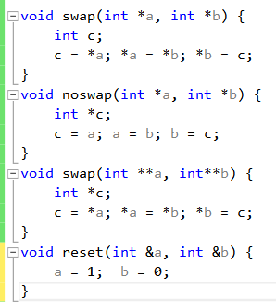
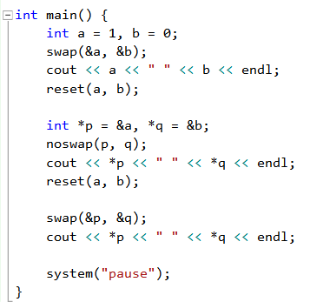
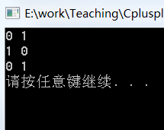

Slide 78
【例5.14】用指针变量输出二维数组（选读）
int main( ){
int a[3][6]={{1,2,3,4,5,6},{7,8,9,10,11,12},{13,14,15,16,17,18}};
int * ptr,i,j;
ptr=&a[0][0] ; //或 ptr = *a; 而不能ptr = a;
for(i=0;i<18;i++){
cout<<*(ptr+i)<<'\t';
if(i%6==5) cout<<endl; }
cout<<endl;
int (* ptr1)[6];
//注意 ptr1是指向包含6个整型元素的一维数组的指针
ptr1=a;
for(i=0;i<3;i++){
for(j=0;j<6;j++) cout<<*(*(ptr1+i)+j)<<'\t';
cout<<endl; }
return 0;}

